Slide 1
深度学习库笔记
2020年1月10日

Slide 2
目录
tensorflow基础
theano基础
keras基础

Slide 3
tensorflow基础
安装
测试安装是否成功

Slide 4
安装
python==3.6
tensorflow==1.8.0
keras==2.1.6
numpy==1.16.2

Slide 5
测试安装是否成功
In [1]: import tensorflow as tf
In [2]: hello = tf.constant("Hello TensorFlow!")
In [3]: sess = tf.Session()
2020-01-10 21:08:34.010140: I T:\src\github\tensorflow\tensorflow\core\platform\cpu_feature_guard.cc:140] Your CPU supports instructions that this TensorFlow binary was not compiled to use: AVX2
In [4]: print(sess.run(hello))
b'Hello TensorFlow!'

Slide 6
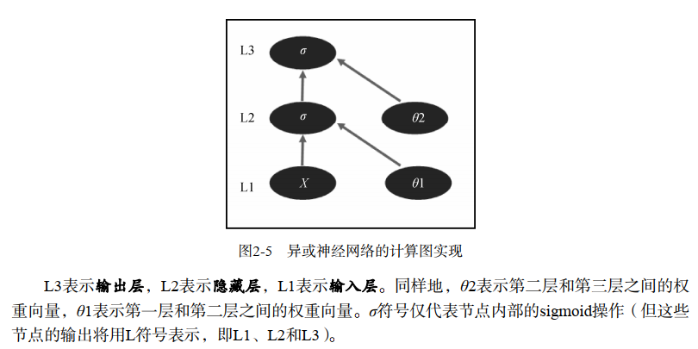
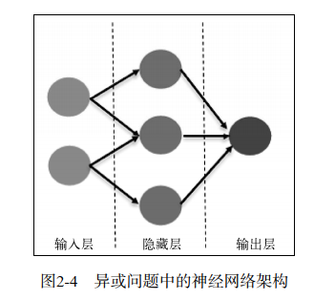
前馈神经网络

Slide 7
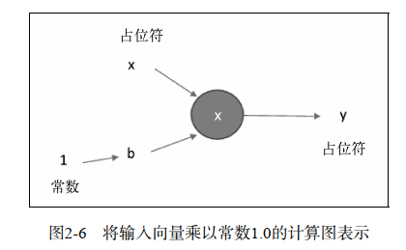
tensorflow编程模型
一个TensorFlow程序的执行过程
创建计算图
运行一个会话，以完成计算图中定义的操作
输出数据集合和分析
示例
# TensorFlow库被导入为tf
import tensorflow as tf
# 创建一个对象session，该对象包含计算图
with tf.Session() as session:
# 通过占位符定义输入变量x,第1个参数是数据类型，第2个参数是占位符形状，第3个参数是变量名
x = tf.placeholder(tf.float32, [1], name="x")
# 通过占位符定义输出变量y
y = tf.placeholder(tf.float32, [1], name="y")
# 定义了一个常数
z = tf.constant(1.0)
# 定义计算模型
y = x * z
# 变量x_in的值
x_in = [2]
# 执行计算图，第1个参数是待计算的图元素列表，第2个参数表示参与运算的参数及其真正取值，返回每个图元素的输出值
y_output = session.run(y, {x: x_in})
# 打印结果
print(y_output)

Slide 8
tensorflow数据模型-张量表示
阶
定义张量的维数
形状
张量的形状
数据类型
# 标量
scalar = tf.constant(100)
# 向量
vector = tf.constant([1,2,3,4,5])
# 矩阵
matrix = tf.constant([[1,2,3],
[4,5,6]])
# 立方阵
cube_matrix = tf.constant([[[1], [2], [3]],
[[4], [5], [6]],
[[7], [8], [9]]])
print(scalar.get_shape())
print(vector.get_shape())
print(matrix.get_shape())
print(cube_matrix.get_shape())

Slide 9
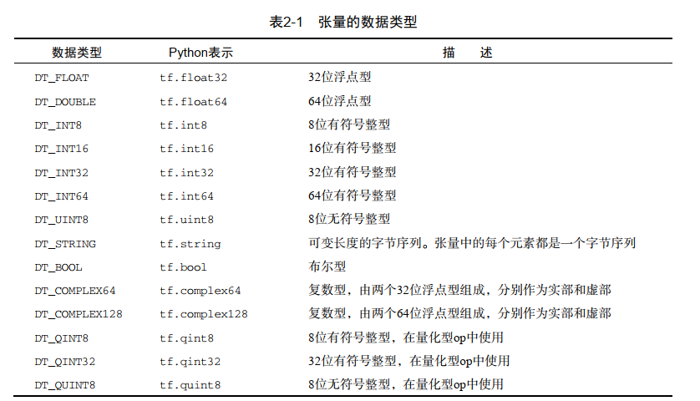
tensorflow数据模型-张量表示
数据类型

Slide 10
tf.constant()操作符
tensor_1d = np.array([1, 2, 3, 4, 5, 6, 7, 8, 9, 10])
tensor_1d = tf.constant(tensor_1d)
with tf.Session() as sess:
print(tensor_1d.get_shape())
print(sess.run(tensor_1d))

Slide 11
tf.Variable函数
得到一个带有初始值的变量张量
tensor_2d = np.array([(1, 2, 3),
(4, 5, 6),
(7, 8, 9)])
tensor_2d = tf.Variable(tensor_2d)
with tf.Session() as sess:
sess.run(tf.global_variables_initializer())
print(tensor_2d.get_shape())
print(sess.run(tensor_2d))

Slide 12
InteractiveSession类
为方便程序在Python交互环境下的使用，可以采用InteractiveSession类（ https://www.tensorflow.org/versions/r0.10/api_docs/python/client/#InteractiveSession ），并在所有Tensor.eval()和Operation.run()调用中使用该类。
这个类为交互情境下（如shell或IPython Notebook）的使用提供了方便——编写代码时无需不停地传递Session对象。
interactive_session = tf.InteractiveSession()
tensor = np.array([1, 2, 3, 4, 5])
tensor = tf.constant(tensor)
print(tensor.eval())
interactive_session.close()

Slide 13
tf.conbert_to_tensor命令
tensor_3d = np.array([[[0, 1, 2],
[3, 4, 5],
[6, 7, 8]],
[[9, 10, 11],
[12, 13, 14],
[15, 16, 17]],
[[18, 19, 20],
[21, 22, 23],
[24, 25, 26]]])
tensor_3d = tf.convert_to_tensor(tensor_3d, dtype=tf.float64)
with tf.Session() as sess:
print(tensor_3d.get_shape())
print(sess.run(tensor_3d))

Slide 14
tensorflow变量
# 创建一个变量，并将其初始化为标量0
value = tf.Variable(0, name="value")
one = tf.constant(1)
# 定义加操作
new_value = tf.add(value, one)
# 定义更新操作,第1个参数是变量，第2个参数是操作
update_value = tf.assign(value, new_value)
# 定义初始化操作
initialize_var = tf.global_variables_initializer()
# 执行
with tf.Session() as sess:
sess.run(initialize_var)
print(sess.run(value))
for _ in range(10):
sess.run(update_value)
print(sess.run(value))

Slide 15
tensorflow变量-取回多个张量
constant_A = tf.constant([100.0])
constant_B = tf.constant([300.0])
constant_C = tf.constant([3.0])
sum_ = tf.add(constant_A, constant_B)
mul_ = tf.multiply(constant_A, constant_C)
with tf.Session() as sess:
result = sess.run([sum_, mul_])
print(result)

Slide 16
tensorflow变量-注入
a = 3
b = 2
x = tf.placeholder(tf.float32, shape=(a, b))
y = tf.add(x, x)
data = np.random.rand(a, b)
sess = tf.Session()
print(sess.run(y, feed_dict={x: data}))

Slide 17
TensorBoard
训练神经网络时，有时会需要监控网络的参数，一般是节点的输入和输出。这样即可在每次 训练迭代后检查误差函数是否最小化，从而了解你的模型是否正确学习。当然，想通过手动书写 代码展示训练阶段中网络的表现并非易事。
TensorBoard的工作流如下：
编译你的计算图/代码；
添加汇总op到你需要分析的节点上；
照常运行你的计算图；
同时附带运行汇总op；
代码运行完成后， 启动TensorBoard；
可视化汇总输出。

Slide 18
实现一个单输入神经元

Slide 19
theano基础

Slide 20
自然语言序列
二位数组
用持续时间和字母向量维度或词汇向量维度表示

Slide 21
张量抽象类
在theano中，多维数组是通过一个称为张量的抽象类来实现的

Slide 22
CPU上的安装与配置
import Theano
theano.test()

